Slide 1

GRUNDLAGEN UND CHANCEN DER BLOCKCHAIN
LUZIUS MEISSER, COMPUTER SCIENTIST AND ECONOMIST

Slide 2
Übersicht
Kontext: digitales Zeitalter
Bitcoin: digitales Bargeld
Ethereum: selbstausführende Verträge

Slide 3


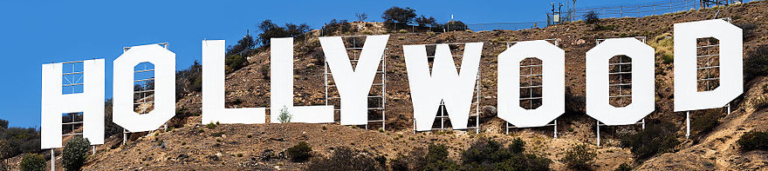
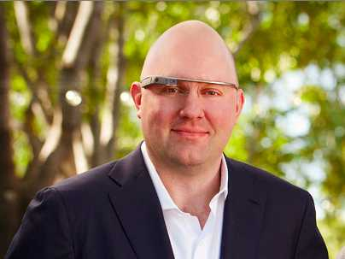
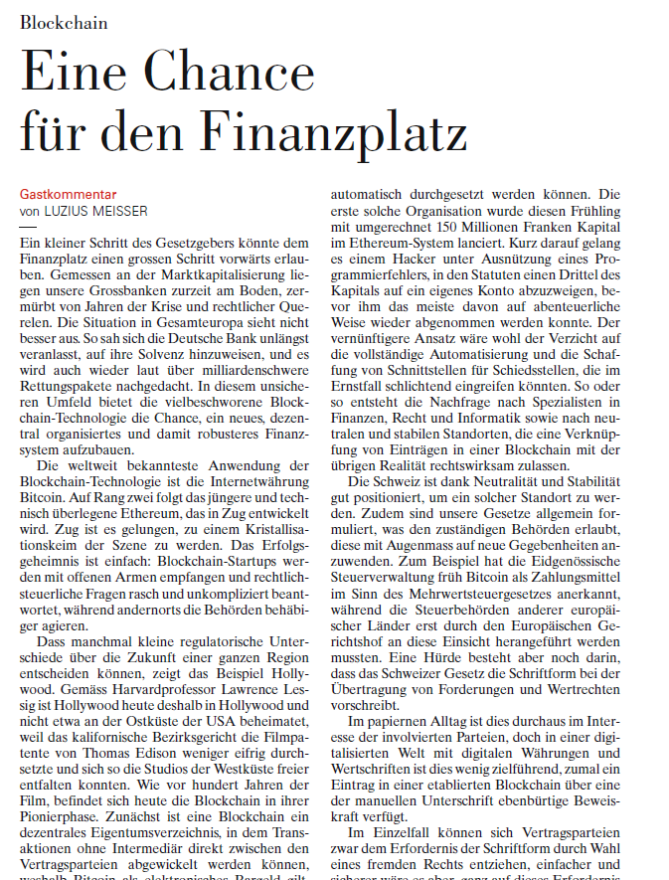
GESETZE DER DIGITALISIERUNG
The winner takes it all, zum Beispiel
David besiegt Goliath, zum Beispiel
Standortclustering, zum Beispiel
→ Besser Nr. 1 in einer Nische, als die Nr. 2 in einem grossen Markt.
«Software is eating the world.»
Marc Andreessen, Internetpionier und Investor

Slide 4
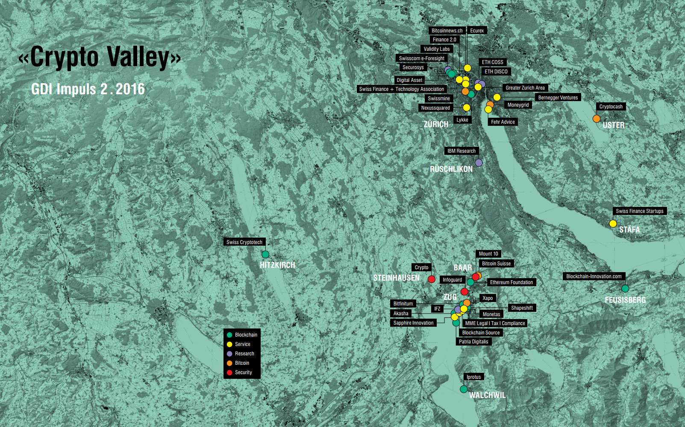

Slide 5
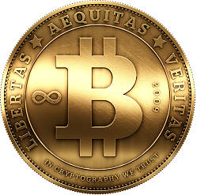
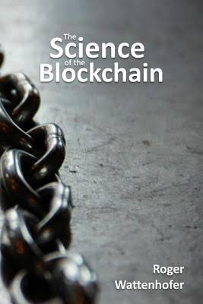
WAS IST BITCOIN?
Bitcoin ist digitales Bargeld.
Bitcoins können direkt von Person zu Person ohne Intermediär übertragen werden.
Die zugrundeliegende Technologie ist die Blockchain – eine dezentral organisierte, fälschungssichere Datenbank.
Notes:
5:30 (3 min)

Slide 6
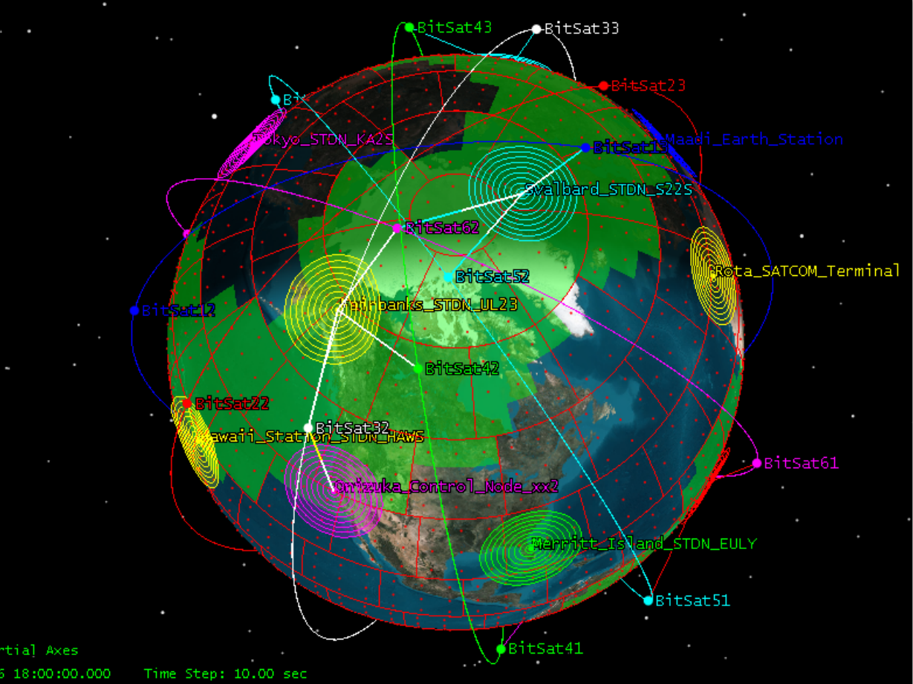
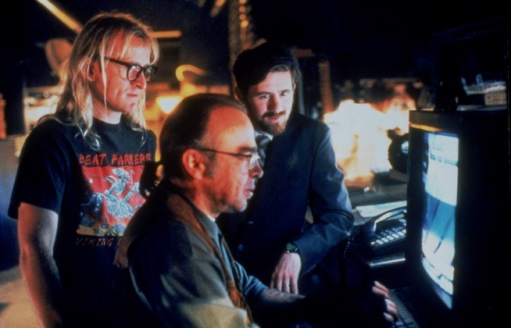
VISION EINES
UNABHÄNGIGEN FINANZSYSTEMS
Obama über Verschlüsselung auf Mobiltelefonen: “If the government can't get in, then everybody is walking around with a Swiss bank account in their pocket.”
Genau das ist die Absicht der Cypherpunks.
Was ist die Rolle der nationalen Aufsichtsbehörden im “Internet of Finance”?
→ These: nicht Überwacher, sondern Zertifizierungsstelle

Slide 7
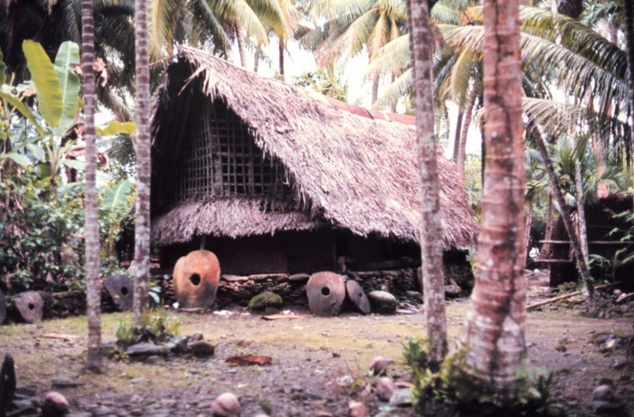
FUNKTIONSWEISE: DAS STEINGELD VON YAP
Muschelgeld für Alltagstransaktionen
Steingeld für grosse Transaktionen
Steingeld wird aufgrund des Gewichts oft gar nie bewegt
Jeder weiss, wem welcher Brocken gehört, da sich grössere Transaktionen auf der Insel herumsprechen.
Da die Steine nie bewegt werden, kann man sie geradesogut auch ganz weglassen: So funktioniert Bitcoin.
Jeder merkt sich, was jeder andere hat.
Die Blockchain stellt sicher, dass jeder alle Transaktionen kennt.

Slide 8
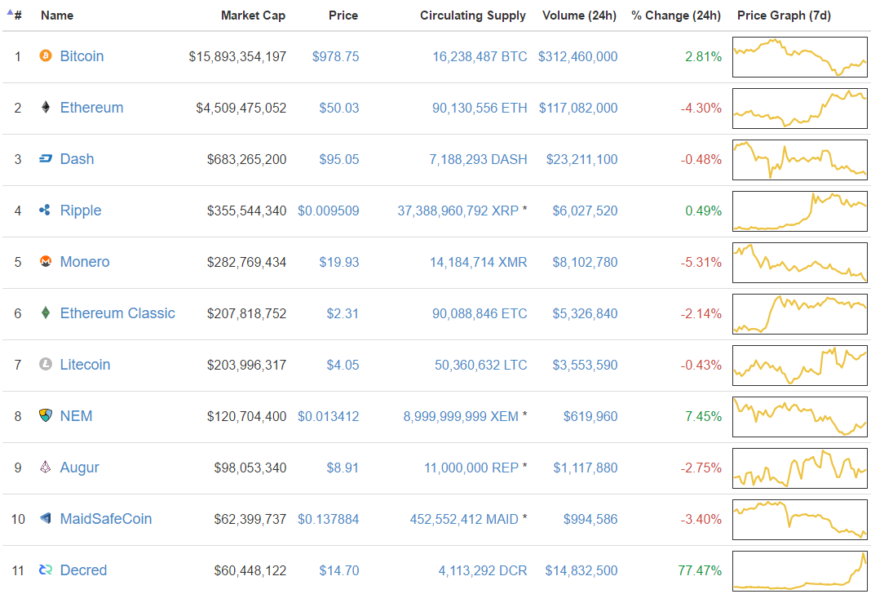
COINMARKETCAP.COM

Slide 9
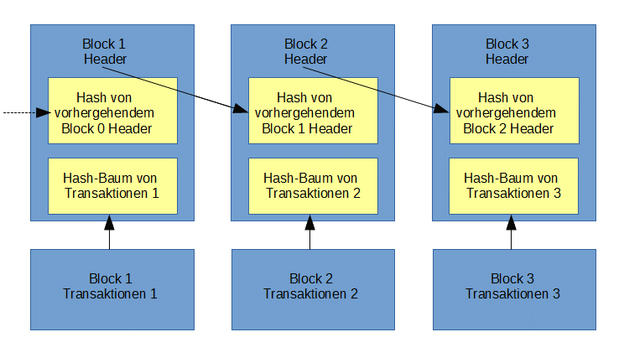
FUNKTIONSWEISE
1. Baustein: Kryptographische Schlüssel → sichere Kontos
2. Baustein: Blockchain → Verteilte Datenbank
3. Baustein: Proof-of-work → Demokratie nach Rechenleistung
Alternativen:
Proof-of-Space: Stimmkraft nach Speicherplatz
Proof-of-Stake: Stimmkraft nach Reichtum
Private Blockchains: Stimmkraft vordefiniert

Slide 10
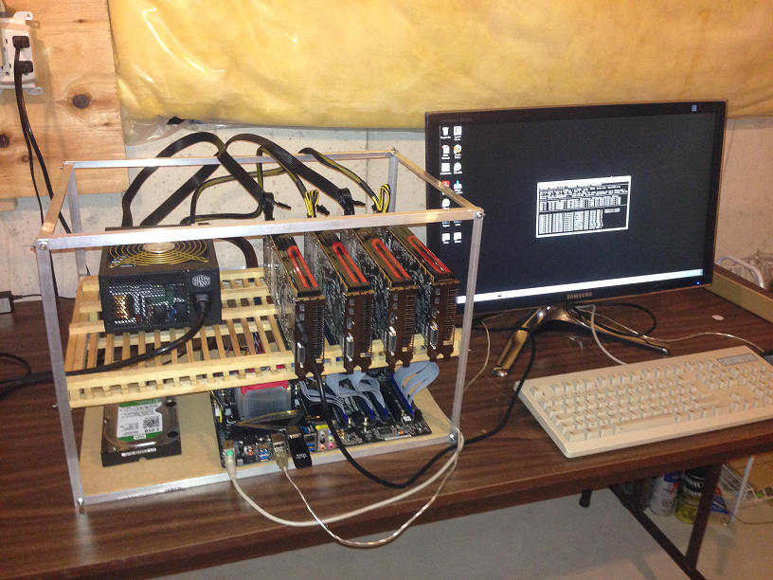

Slide 11
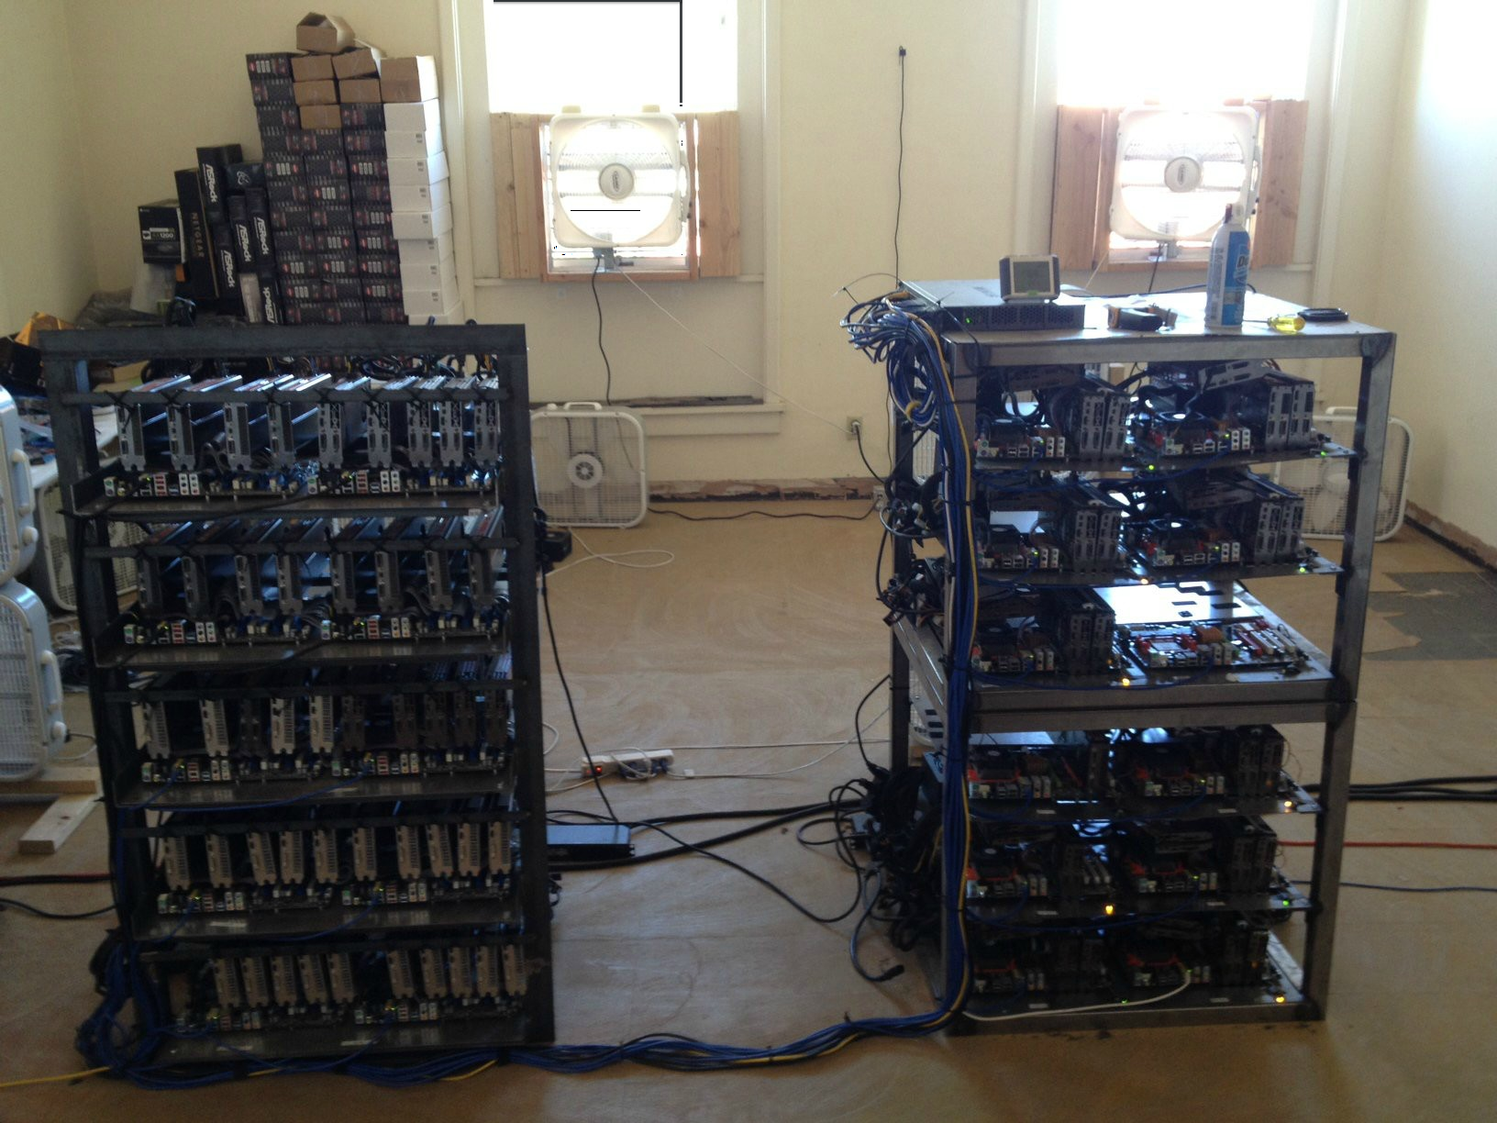

Slide 12
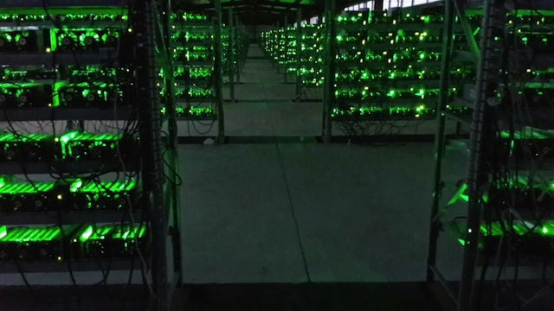
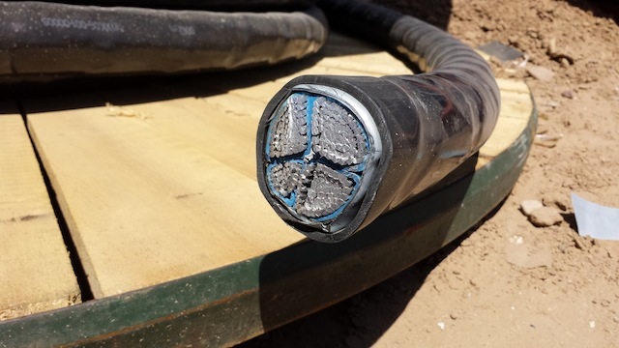
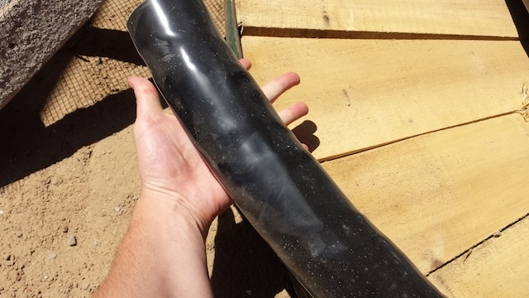

Slide 13
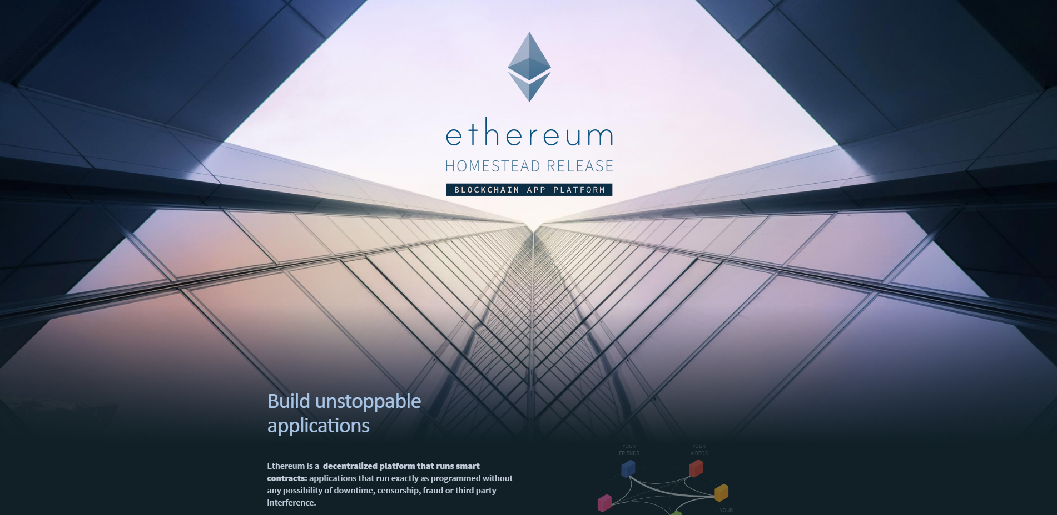
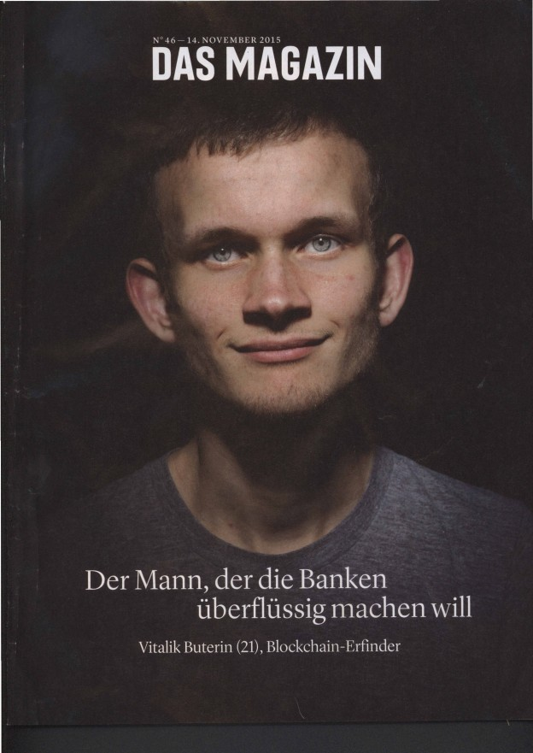

Slide 14
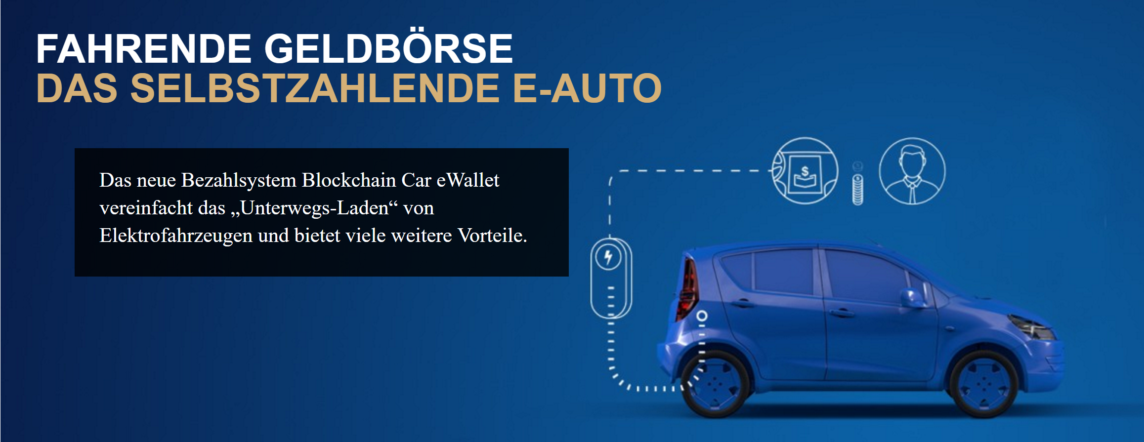
CAR E-WALLET
Das Auto erhält sein eigenes Konto
Kann damit selbständig auftanken gehen
Oder sogar Geld verdienen durch Taxi-Fahrten
Prototyp von ZF, UBS und Innogy, basierend auf Ethereum

Slide 15
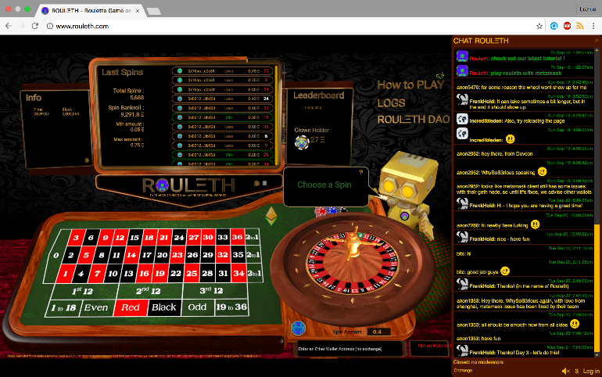
BEISPIEL: ROULETH
// ROULETH
//
// Play the Roulette on ethereum blockchain !
// (or become a member of Rouleth's Decentralized Organisation and contribute to the bankroll.)
contract Rouleth
{
//Game and Global Variables
address developer;
Gamble[] gambles;
.....
//bet on Number
function betOnNumber(uint8 numberChosen) {
//check that number chosen is valid
//and record bet
if (numberChosen>36) throw;
placeBet(BetTypes.nr, numberChosen);
}
}
.....
}
Nachweislich «fair»
Unstoppbar
Weltweit spielbar
Jeder kann sich an Spielbank beteiligen
«Instant auditing»

Slide 16
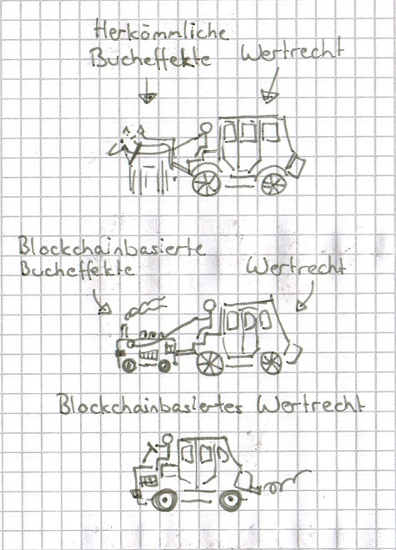
BEISPIEL AKTIE
Aktionärsregister auf der Blockchain. Ermöglicht:
Weltweite, verzögerungsfreie Handelbarkeit
Transparente, beweisbar korrekte Aktionärsabstimmungen
Teile der Statuten (zB Vinkulierung) als selbst-ausführender Vertrag
Selbst-ausführende Verträge, die sich auf die Aktien beziehen, zB Aktionärsbindungsvertrag mit Vorkaufsrechten o.ä.
Tägliche Dividendenzahlungen (oder sogar «as you go» zusammen mit «instant audit»)
Automatisches KYC zusammen mit Identitätsservice

Slide 17
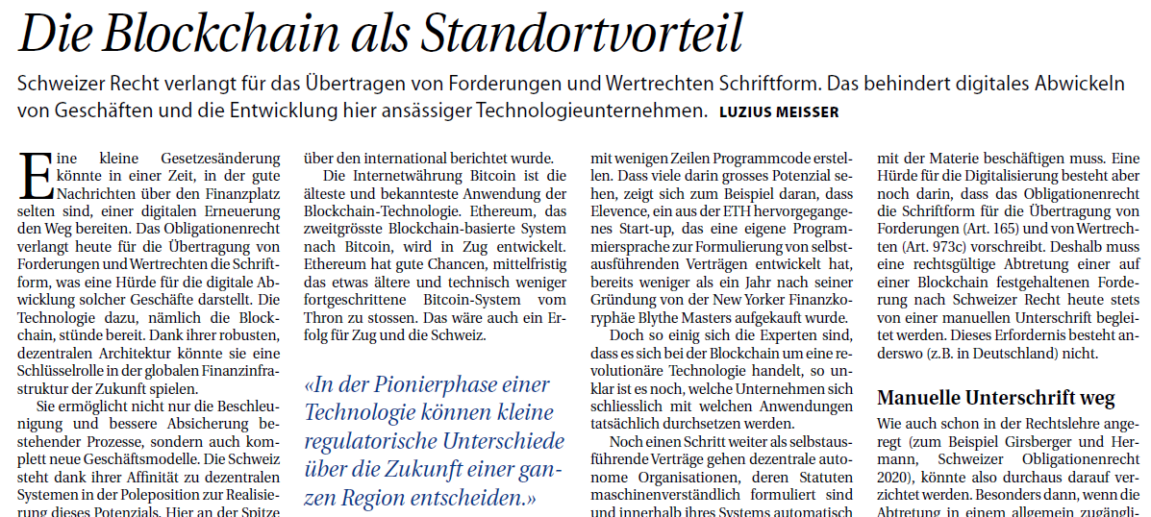
SELBST-AUSFÜHRENDE VERTRÄGE
Werden automatisch innerhalb ihres Systems durchgesetzt
Können sich nur auf Sachen beziehen, die im System abgebildet sind → Grösstes Problem: Verknüpfung mit restlicher Realität
Rechtswirksame Abbildung von Vermögenswerten auf der Blockchain wäre entscheidender Standortvorteil
Kein Vertrag und kein Computerprogramm ist perfekt, bei komplexeren Smart Contracts braucht es Schnittstellen für Schiedsstellen.
→ Die Schweiz als neutraler Standort für Blockchain-Arbitration?
Kommentar in Finanz und Wirtschaft vom 13.8.2016, Seite 2

Slide 18
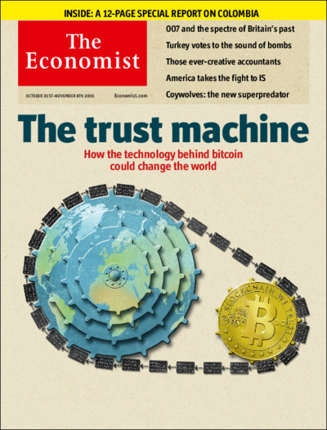
ZUSAMMENFASSUNG
Eine Blockchain ist eine unmanipulierbare aber auch ineffiziente Datenbank, deren Regeln automatisch durchgesetzt werden
Smart Contracts erlauben es, selbst solche Regeln aufzustellen
Vielversprechende Technologie mit offener Zukunft
Hilfreich bei der Organisation dezentraler Systeme -> «Disintermediation»
Noch wenig konkrete Anwendungen
Kontakt: luzius@meissereconomics.com

